Slide 1
易讀▪易懂
李英琪
2023/05/12

Slide 2
講師簡介
李英琪 inch@tfb.org.tw
現職:
愛盲基金會 研考室主任、台北市自閉兒社會福利基金會 監察人
台北市Easy Read Club(各局處推動易讀措施研商)指導委員、衛福部CRPD種子師資培訓講師
經歷:
文化部身心障礙文化平權小組、台北市身心障礙者權益保障小組委員、中華民國身心障礙聯盟理事
桃園地區大學身心障礙學生外聘特教督導10年以上(學習、自閉症、智、精、視障ISP、性平協調)
台北市13家、桃園共融親子館接待障礙兒童或家長之融合措施(視、聽、心智障與輪椅使用者) 督導
法國La Boisnière心智障礙機構「應用ICF於服務品質評估&住民轉出評估」 計畫主持人
中央警察大學 兼任講師(教授身心障礙權利與警察實務)
台北市政府勞工局視障就業促進組 執行長、督導、推展員
劉氏兒童發展中心老師，3-12歲兒童學習障礙、自閉症、腦性麻痺、唐氏症、過動兒之教育諮詢、學習能力訓練、感覺統合與運動訓練。
台北市立療養院 社區復健專員、支持性就業服務員
巴黎「身心障礙處境&情感與性生活促進工作坊」成員、台灣各類身障性別教育講師
學歷:
法國國立TOURS大學社會學暨人類學所公共政策評估專業碩士
國立中興大學社會學暨社會工作學系

Slide 3
認識身心障礙
原來我們都可能有障礙情境經驗

Slide 4
「身心障礙」的觀念隨時代已改變…

Slide 5
台灣於2012年採用WHO重新定義身心障礙
按「身心障礙者權益保障法」第5條所稱身心障礙者，
指下列各款身體系統構造或功能，有損傷或不全導 致顯著偏離或喪失，
影響其活動與參與社會生活，……
領有身心障礙證明者：
一、神經系統構造及精神、心智功能。
二、眼、耳及相關構造與感官功能及疼痛。
三、涉及聲音與言語構造及其功能。
四、循環、造血、免疫與呼吸系統構造及其功能。
五、消化、新陳代謝與內分泌系統相關構造及其功能。
六、泌尿與生殖系統相關構造及其功能。
七、神經、肌肉、骨骼之移動相關構造及其功能。
八、皮膚與相關構造及其功能。

Slide 6
什麼是「處於障礙情境中的人」 一起改善資訊障礙!
障礙僅存在於個人與其所處的環境因素之間， 由互動中產生。
- 不再以個人身上的特徵(生理/心理有損傷或生病),就表示是「障礙者」 !
- 「障礙」由靜態成為一動態的概念，即障礙會變動!
障礙者不是「他們」，而是「你/我/他」!
- 每個人都可能有障礙經驗，我們也都有面臨失去健康的風險 !
- 身心障礙者不是一個特殊群體，而是一個個不同且個別的人。
從「身心障礙者」轉變為「處於障礙情境者」意味著:
- 不再僅專注在增強個人能力或改變其行為以適應社會，
- 而是敏感辨識並致力改變「障礙情境」。

Slide 7
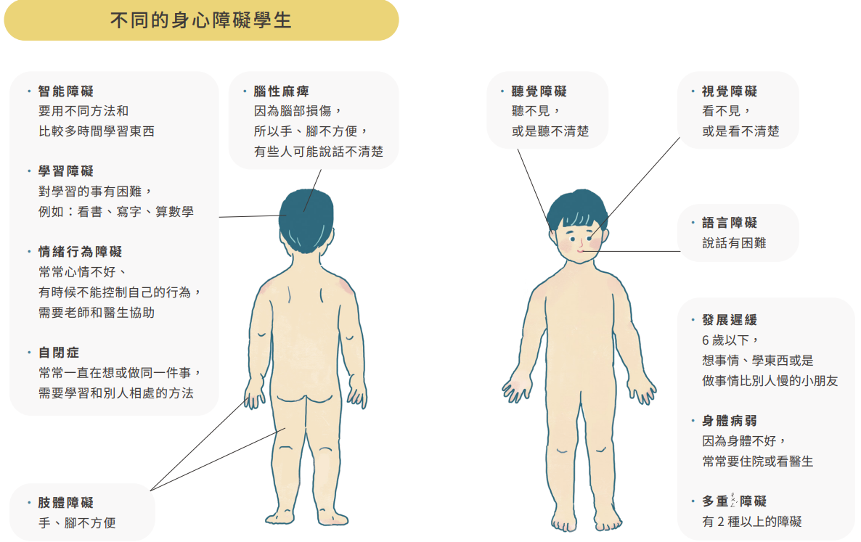

Slide 8
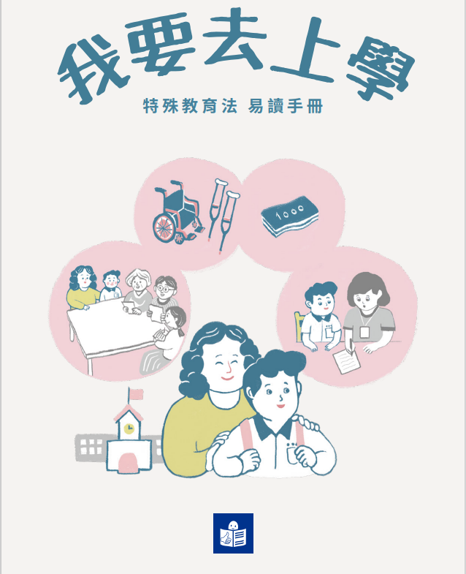
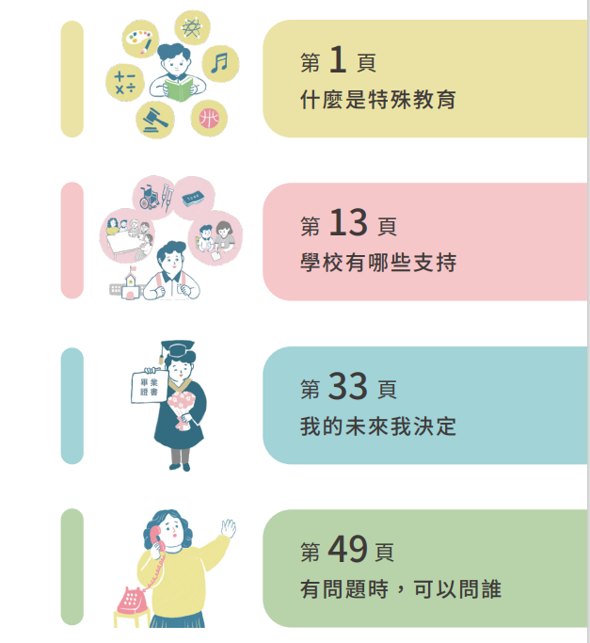

Slide 9
大部分的環境和制度是為多數的「平均人」定的
我們環境、設備設計一直以必須同時具備視覺和聽覺溝通能力，
且高中教育程度以上，才能便利自在地參與和使用，
所以我們的網站、說明告示牌、公文不做易讀易懂版，排除心智障、
視障者，與母語為手語的聾人，新移民及外國人……
設計者等的意願使「所有的人」是否能在資訊社會時代，能找到你要的資訊。
不考慮「少數人」忽略其資訊權利，使其難以融入社會，
無法真正參與關於他們自己的決定，並促進其成為依賴人口。
未來人口結構，除非老人、各類身心障礙者多數人口都能看的懂，
設計節省雙方的時間，溝通、宣導有效。

Slide 10
資訊平權的設計概念
從易讀易懂 到 給所有人的資訊

Slide 11
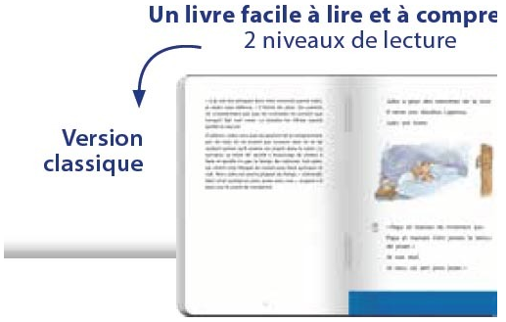
認識一般與易讀格式 & 歐盟易讀易懂LOGO

Slide 12
台灣何時開始推動易讀?
2014年底身心障礙者權利公約(CRPD)國內法化，
2週後智總引入Inclusion Europe「歐盟易讀資訊製作指標」，啟動易讀。
2015年底文化場館及社政之心智障礙機構發表「歐盟易讀資訊製作指標」之中文化小規模實驗初步成果，並推廣法國「心智障礙者無障礙實務指南」。
2015年底藥事法第75條修正，非處方藥的包裝標示及說明書須提供易讀措施。
2016障礙者開始要求CRPD及與身心障礙者權益有關之法律須製作易讀版，
台北市、台南市、新北市政府社會局、區公所開始回應與認識易讀。
2017年10月CRPD首次國家報告，國際審查專家提出結論性意見須製作。
2017年4月臺北市成立易讀俱樂部(Easy read club)，包括衛生局、社會局、文化局、觀傳局、體育局、交通局…等。另，文化部針對轄下20個場館要求針對不同障別製作網路資訊整合與易讀。

Slide 13
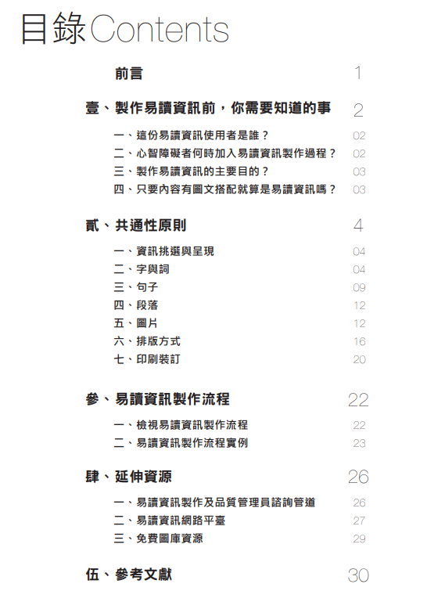

Slide 14
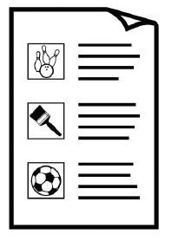
什麼是易讀易懂/給所有人的資訊
容易閱讀 容易理解五大規則:
1.詞彙：限生活經驗，尤口語常用詞彙，如:幫助v.s協助
2.句法：簡化句子結構-短句，如：請按我v.s若您要開門，請按此鍵
3.語義：說明想法+相關聯的象形圖， 例如：多走路
(1段只說1個想法)
4.結構：佈局統一，容易搜尋，例如：每頁標題+右文左圖
5.實測：經心智障礙者(包括智能、自閉、學障)、視障者、聽障者等多元對象進行了品管。
一般基準:字體(16號以上)、顏色對比度(高於70%)、不斷句、小四以下能懂。

Slide 15
易讀易懂是心智、視、聽障者的共同需求 易讀不是只為智能障礙者而做
不只是心智障礙者的需求
心智障礙者在乎的易閱讀和易理解:
字體大小、圖形或符號、字間距等，
和實測小學四年級可理解(IFLA要求運用小四以下學過的字詞 )
(易讀&易懂都要做)
視障者在乎的顏色對比度、紙質、字體大小與語音
(易讀原則-資訊能夠接收閱讀到)
聽障者在乎的文字易懂，列點且附重點清楚的圖/照片
(易懂原則-資訊能夠易理解)

Slide 16
你的貼心在很小的地方: 改變顏色對比度 才看得見!

Slide 17
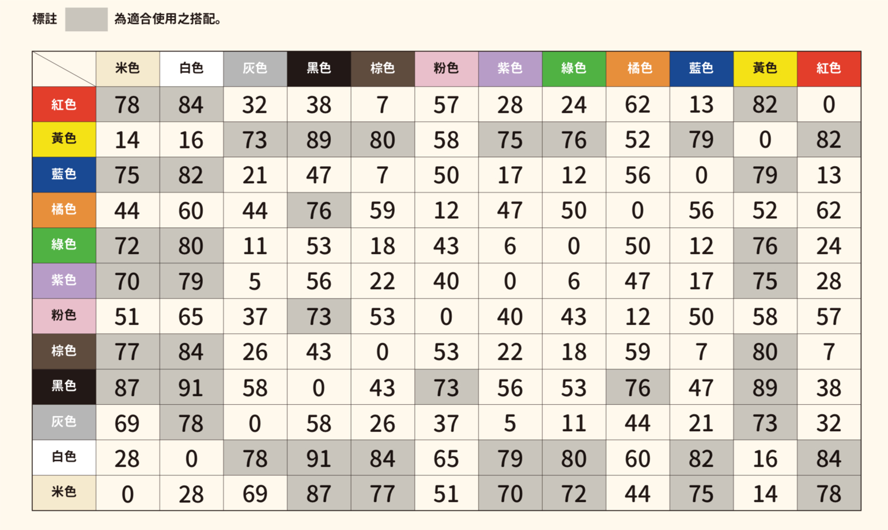
認識國際顏色對比度標準表 背景和主體/字體的顏色對比度必須至少達70%

Slide 18
易懂:抽象的詞彙要具像化 健康，是我心情開心、身體好

Slide 19
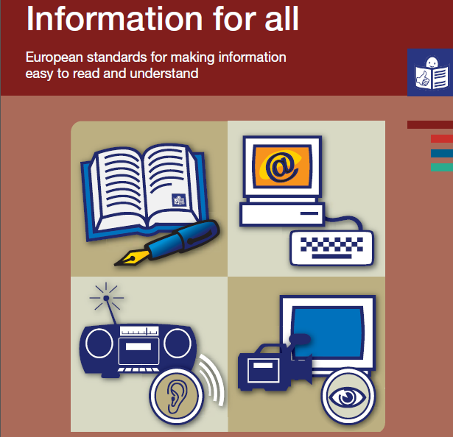
易讀格式可製作書面、電子、視、聽 不同信息格式

Slide 20
易讀的多樣性:考量你的溝通對象
易讀(easy to read )格式: 以簡易文字，資訊溝通目的為主，少圖，
呈現書面或單僅有語音。
易讀易懂 (easy to read and understand) 格式: 以大量圖或照片，配合簡易文字，方便識字能力有限或不識字的人，閱讀對象可包括輕、中、重度智能障礙、自閉症者等。
給所有人的資訊(information for all)格式:可供所有人使用:心智、視、聽障等有資訊障礙的障礙處境者、小四以下一般兒童、老人、文盲人士、外國人/新移民。
(即能幫助難理解語言，用圖像溝通為主的人。)

Slide 21
不管是在國外，還是在台灣， 提供易讀資訊，是政府與服務機構的義務， 也是身心障礙者要求無障礙環境的權利。
「身心障礙者權利公約」(簡稱CRPD)
第 2 條、第 9 條、第 12 條、第 21 條、第23~ 25 條、
第29、30條， 都要求我們提供適當的資訊與支持，
促進身心障礙者進行選擇與自己做決定的機會，
努力邁向自立生活。
本公約已於2014年國內法化，法律位階低於憲法，高於一般法律與行政命令。
必須達到可及性/無障礙(Accessible )，適應不同的人。
CRPD: 沒有做到無障礙不一定是歧視，
但拒絕「合理調整」就是歧視。

Slide 22
CRPD 第21條 表達與意見之自由及近用資訊
締約國應採取所有適當措施，確保身心障礙者能夠行使自由表達及意見自由之權利，包括在與其他人平等基礎上，通過自行選擇本公約第2條所界定之所有傳播方式，尋求、接收、傳遞資訊與思想之自由，包括：
(a)提供予公眾之資訊須以適於不同身心障礙類別之無障礙形式與技術，及時提供給身心障礙者，不另收費；
(b)於正式互動中接受及促進使用手語、點字文件、輔助與替代性傳播及身心障礙者選用之其他所有無障礙傳播方法、模式及格式；
(c)敦促提供公眾服務之私人單位，包括通過網際網路提供服務，以無障礙及身心障礙者可以使用之模式提供資訊及服務；
(d)鼓勵大眾媒體，包括透過網際網路資訊提供者，使其服務得為身心障礙者近用；
(e)承認及推廣手語之使用。

Slide 23
國際審查委員會(IRC)對台灣CRPD初次國家報告 結論性意見
第56(b)點:資通訊技術(ICT)、點字、台灣手語、易讀格式及
數位通訊普遍不足，包括政府文件及資訊、公私部門網站、
新聞、緊急狀況及災害資訊等方面。
第60(b)點及第61點:為身心障礙者設計的性及生育健康教育、教育健康照護人員應於結紮手術進行前，確實告知並取得同意。
第64(c)點:身心障礙者的醫療診斷及治療知情同意權遭到剥奪。

Slide 25
認識視障: 全盲與低視能
視力未達萬國優眼視力測定值0.03者，稱為全盲。
全盲只能感受到物品移動和形影，而且走路時必須依靠手杖。
弱視（Amblyopia） 在台灣，過去多數人習慣以「弱視」來統稱低視能等還有剩餘視力的人，事實上「弱視」在醫學部分是專有所指的。指的是眼睛部分無病理上的損害，但是卻看不清楚的病症；「弱視者」無法利用光學鏡片等方式矯正視力，可以在發現弱視的黃金時間（幼兒、幼童時期）使用眼科治療刺激或恢復弱視眼的視力。 低視能（low vision） 低視能是指視力在老化、疾病、或傷害的情況下使得視力減退、無法藉由醫療方式回復原有視力的情形。低視能除了視力退化造成的視物不清外，也可能損害辨識顏色的能力、對光線敏感度改變、或使得視野產生缺損。

Slide 26
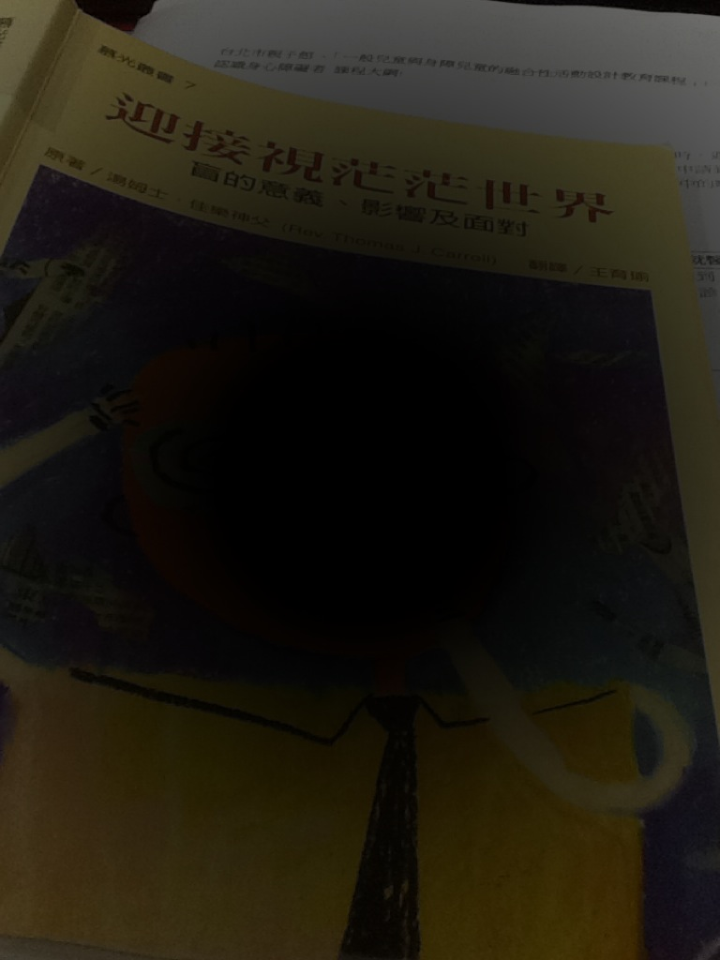
黃斑部病變: 中心視野從黑點到逐漸失明

Slide 27
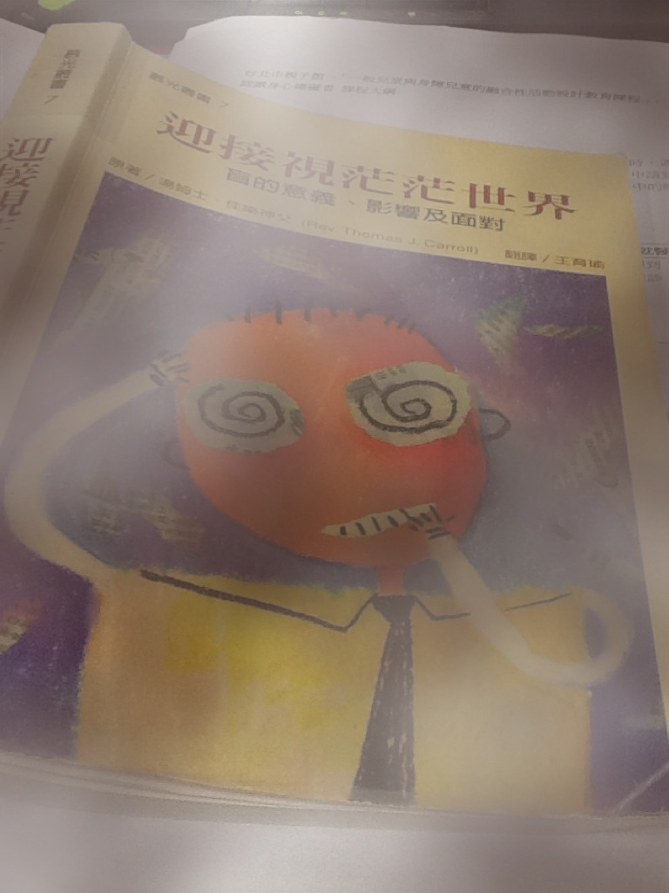
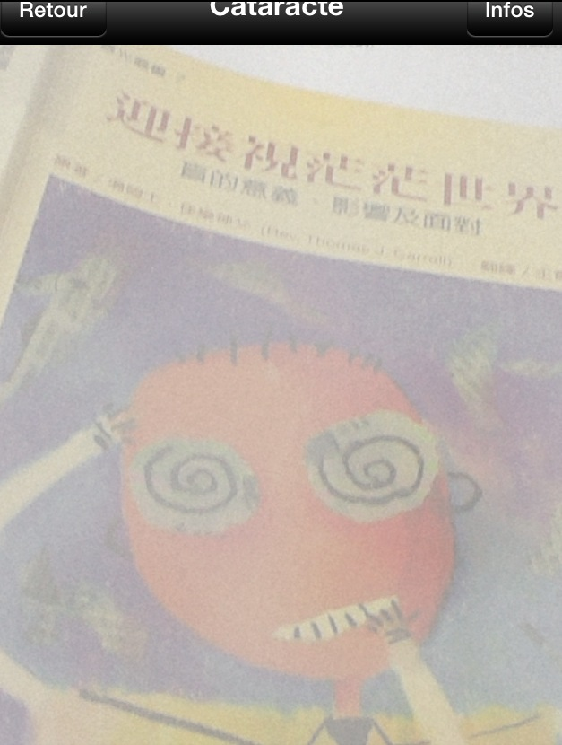
白內障:65歲人人開始白茫茫

Slide 28
糖尿病視網膜病變:佔多數的視障者

Slide 29
青光眼: 最後僅餘像從吸管看物或完全失明

Slide 30
認識聽障 什麼是聾VS重聽
聾:聽力損失90分貝以上者。
或兒童用或不用助聽器，透過聽力來處理語言訊息的能力皆有困難。
重聽:法定以聽力損失達55~89分貝間。
或兒童配戴助聽器後，可用殘餘聽力處理語言訊息。
事實是:真正完全聽不到聲音屬全聾者是極少數，
多是「聽得到，不一定代表聽得清楚，
即聽得到聲音，但不了解說話的內容」

Slide 31
資訊接收與表達上的困難
與聽人相比，接收資訊有時間上落差，慢很多。
口語常用的詞彙約6千字，但手語表達只1千5，
思考較單純，偏愛眼見為憑(具像)，表達較直接。
聾人不是文盲，但中文=外國話，手語=母語。
大多數的聽障者閱讀能力低於同年齡聽人的水準。

Slide 32
再說一次，推行易讀易懂 是心智與視、聽障礙者資訊平權的共同利益!
歐盟達到易讀的標準:
要求國小四年級實測都能理解!
用詞簡單、句子短、一段落一個概念，
方便教育程度在高中職以下的視、聽障礙者更容易理解。
要求網路資訊可以看到的，就要能聽得到!
語音化，方便無法閱讀的人(包括閱讀障礙、文盲、盲)。
圖片、照片旁邊一定要有文字描述!
圖文並茂，但圖片內容單純，又有文字說明，
同時便利了視覺型與非視覺型溝通者的需要。

Slide 33
二、什麼是易讀、易懂
易讀&易懂 都要做
形式:書面、電子、影片/視訊、音訊
五大規則:
1.詞彙：限生活經驗，尤口語常用詞彙，如:幫助v.s協助
2.句法：簡化句子結構-短句，如：請按我v.s若您要開門，請按此鍵
3.語義：說明想法+相關聯的象形圖， 例如：多走路
(1段只說1個想法)
4.結構：佈局統一，易於遵循，例如：每頁標題+右文左圖
5.實測：經心智障礙者或更多元對象進行了測試。
一般基準:字體(16號)、顏色對比度(高於70%)、不斷句、小五以下能懂。

Slide 34
標誌性圖示 象徵人的多元樣貌 或 支持

Slide 35
易讀推動需要大家都容易懂的圖示 所有的圖或符號需要心智障礙者當品管員 以確認能否了解圖或符號的意義

Slide 36
不要用很多顏色!

Slide 37
你可以在哪找圖? 免費圖庫、圖庫購買、雇/外包繪圖師
採用 CC0 ( Creative Commons Zero)授權之免費圖庫會比較安心:意味使用者可以免費下載、使用、修改或者重製，
而且無須標註來源名稱或網站。
注意購買使用權時限，或是否符合現在的時代。

Slide 38
案例1:自我照顧健康指南&我的醫療追蹤記事本

Slide 39
健康，是我心情開心、身體好

Slide 40
我不會常喝可樂、汽水飲料

Slide 41
我會用肥皂洗澡

Slide 42
我每天都會換內衣

Slide 43
案2:文化與觀光休閒為例
Office de Tourisme de Rueil-Malmaison
觀光局製作「跟著拿破崙來博物館一日遊」
資訊揀選
學習以心智障礙者文化想要知道的來編輯!
(請直接看宣傳小冊子)

Slide 44
一張地圖，只要給簡單的資訊: 少即是美

Slide 46
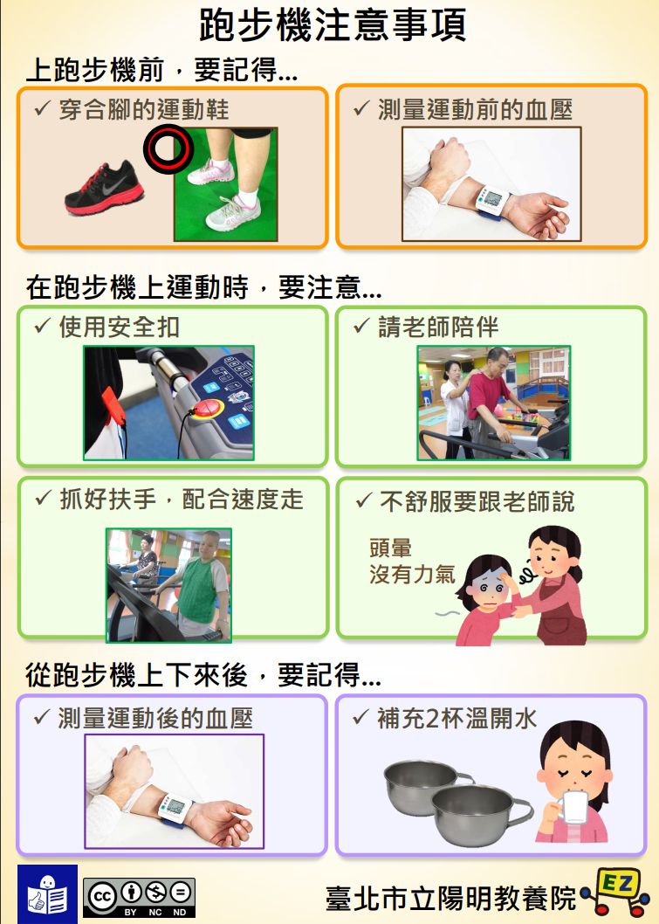

Slide 47
